Slide 1
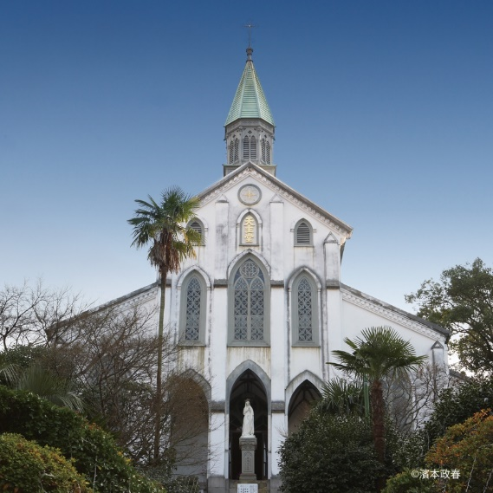
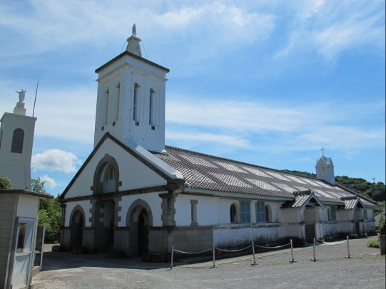
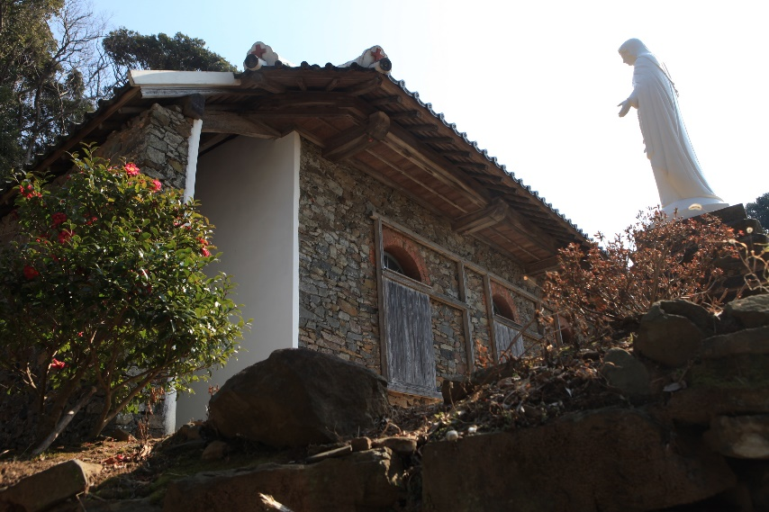
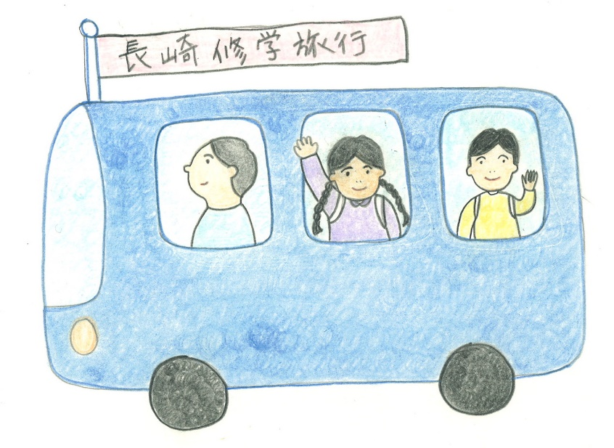
長崎ならではの学習テーマ
〜長崎と天草地方の潜伏キリシタン関連遺産〜
「長崎の奇跡（きせき）」とまでいわれる教会群には、どんな奇跡があるのでしょうか。250年もの間、信仰を守り続けた潜伏（せんぷく）キリシタンの思いと、その背景、信仰の自由が許されるまでの長い道のりをたどってみましょう。
多くの人をひきつける長崎の教会群。きびしい弾圧（だんあつ）のなか、心の灯をつないだ14資産
大浦天主堂
出津教会堂
大野教会堂
キリスト教は約450年前に西洋から日本に伝えられ、広まる時代、禁止され、かくれて信仰する時代を経（へ）て、現在は再び自由に信仰できる時代になっています。禁止されていた時代にはきびしい弾圧（だんあつ―禁止を守らないと罰せられること。おさえつけがあること）があり、キリシタン（＝キリスト教の信者）にとってはつらい時代でした。
ここでは長崎にあるキリスト教関連資産を紹介しながら、その歴史を学んでいきます。

Slide 2

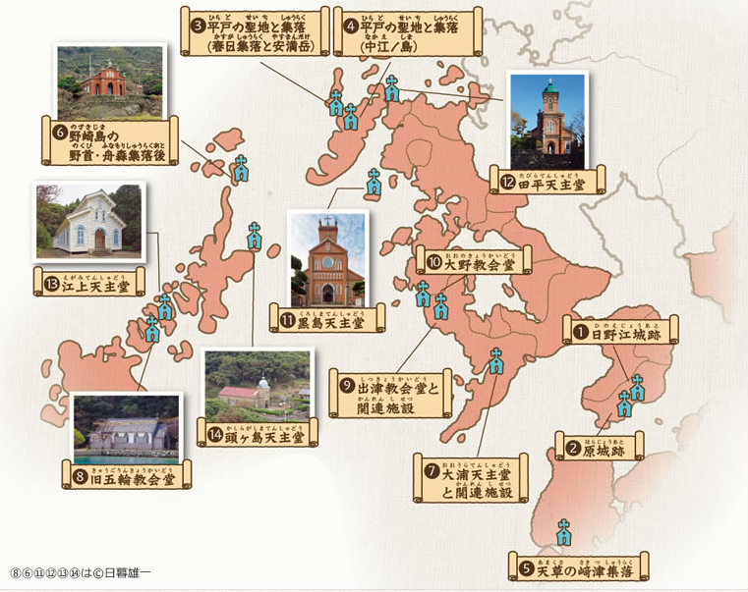

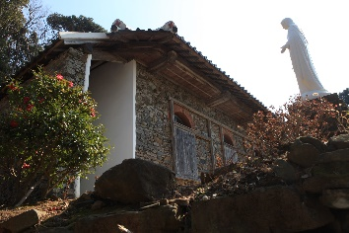
長崎ならではの学習テーマ 〜長崎と天草地方の潜伏キリシタン関連遺産〜
キリシタンたちの思いがこもった各地の教会
長崎県には14もの協会施設があります。この内、長崎市には3施設があります。
長崎市内にある3施設
大浦天主堂
長崎と天草地方の潜伏キリシタン関連遺産
堂内には日本二十六聖人の殉教（じゅんきょう）を描（えが）いた油絵がかざられています。
出津（しつ）教会堂
出津教会堂（しつきょうかいどう）のある外海（そとめ）一帯は、潜伏（せんぷく）キリシタンが多くいた地域です。
大野教会堂
平屋で瓦葺（かわらぶ）きの建物が特長の教会です。

Slide 3
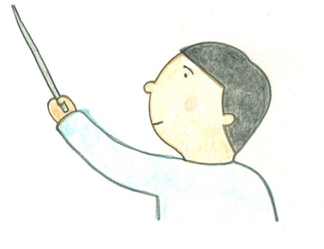
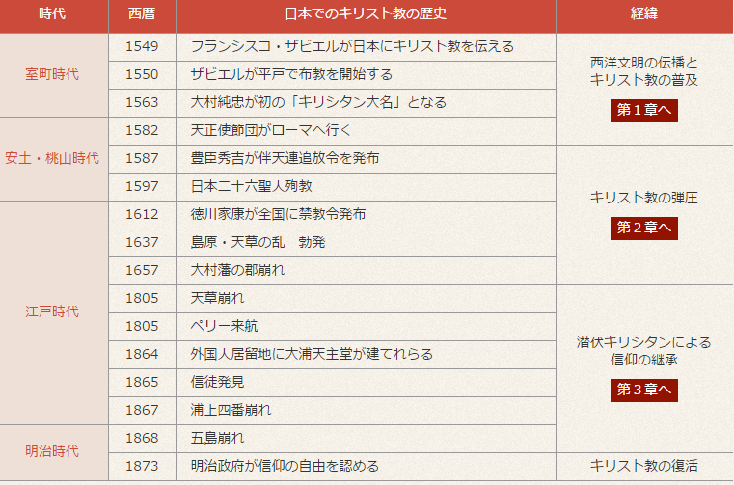
長崎ならではの学習テーマ 〜長崎と天草地方の潜伏キリシタン関連遺産〜
第1章 西洋文明とキリスト教が日本に入ってきたころ
日本におけるキリスト教のおもな歴史
キリスト教がいつ、どんなふうに日本へ伝わったのか、どんな歩みをしてきたか、年表で確認（かくにん）してみよう。

Slide 4
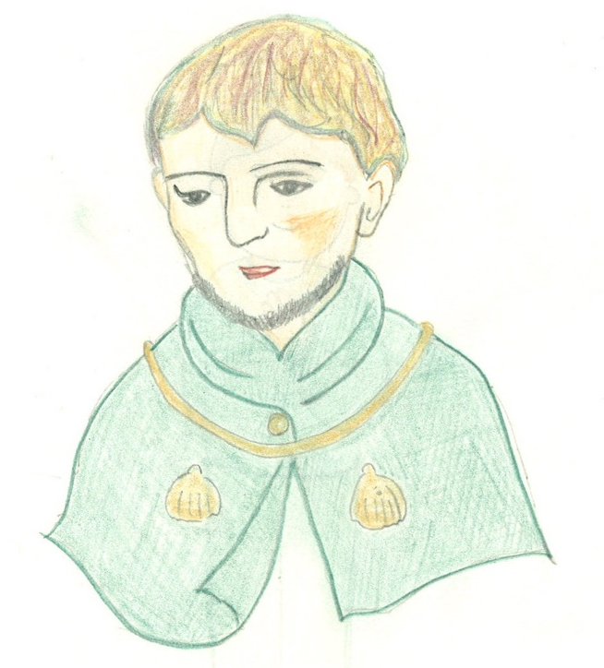
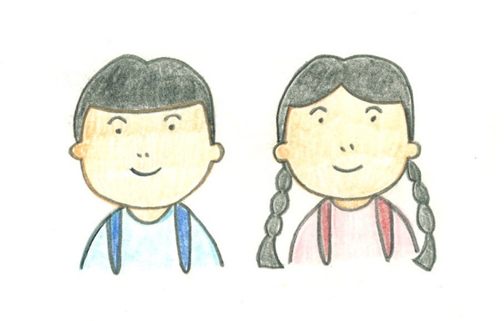
長崎ならではの学習テーマ 〜長崎と天草地方の潜伏キリシタン関連遺産〜
フランシスコ・ザビエルが来日。ザビエルってどんな人？
さまざまな困難に立ち向かいながら、布教に一生をささげた人
フランシスコ・ザビエル
フランシスコ・ザビエルが鹿児島に来たのが1549年の夏のこと。43歳の時でした。そして1550年、ポルトガル船が入港（にゅうこう―港に入ってくること）した平戸に行き、領主（りょうしゅ―その地をおさめているおとのさま）の松浦隆信に布教（ふきょう―キリスト教を広めること）を願い出ました。この頃の平戸はオルトガル、中国などと貿易をしていて、隆信はポルトガル船を歓迎（かんげい）し、ポルトガル人が信頼するザビエルの布教を許しました。
フランシスコ・ザビエルは1506年、スペイン・バスクの貴族の家に生まれました。パリ大学で哲学（てつがく）を学んだ後に、世界にキリスト教を広めたいとするローマ教皇（きょうこう）の使いとしてインド、東南アジア、日本にキリスト教を伝え広める旅に出て、46歳で熱病によって中国の上川島で亡くなるまで、一生を布教にささげました。ふるさとを遠くはなれ、危険な海をわたり、言葉も文化も分からない未知（みち）の国々で、迫害（はくがい）や多くの困難（こんなん）に立ち向かいながら布教を広めたザビエル。その情熱（じょうねつ）と信念（しんねん）の強さは、どこからきているのでしょう。ザビエルは、日本人がとても優秀な民族であることを、世界の人に知らせようとしていました。ローマ教皇にあてた手紙の中の、日本布教のシナリオに書かれています。

Slide 5
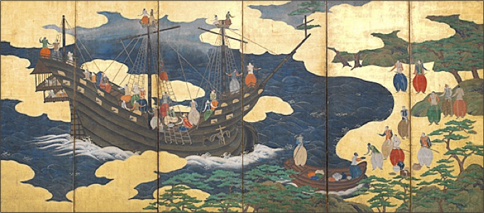
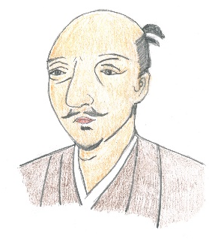
長崎ならではの学習テーマ 〜長崎と天草地方の潜伏キリシタン関連遺産〜
Q. キリスト教が伝わってきたころの世界は、どのような時代だったのでしょう。そして日本は？
A. 世界が大航海（だいこうかい）時代を迎えるなか、日本は国内での争いが
南蛮人来朝之図（長崎歴史文化博物館蔵）
15世紀から17世紀にかけてのヨーロッパは領土を広げるために、スペイン、ポルトガルを中心に航海（こうかい）ブームでした。ローマ教皇も海外での新たな信者の獲得（かくとく）のため、ポルトガル、スペインの船に使命感あふれる宣教師をのせて、新たな領土（りょうど）の住民への布教（ふきょう）活動をすすめました。ザビエルが来日した1549年当時の日本は戦国時代の末期（まっき）。それぞれの地域を治める領主たちが戦いをくり返し、織田信長の力が強くなっていった頃でした。
織田信長
南蛮貿易（なんばんぼうえき―かいがいとのぼうえき）に積極的（せっきょくてき）だった織田信長は、南蛮寺（なんばんでら）を作り、宣教師（せんきょうし）を保護（ほご）しましたた。

Slide 6
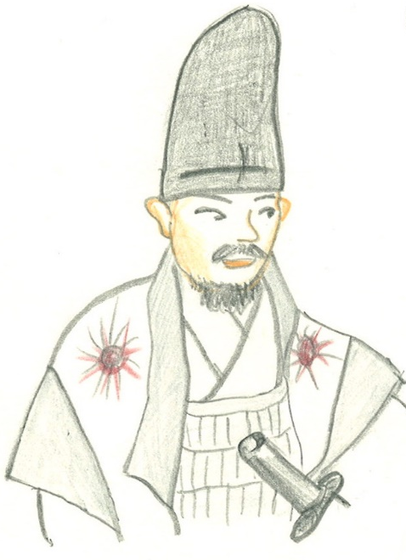
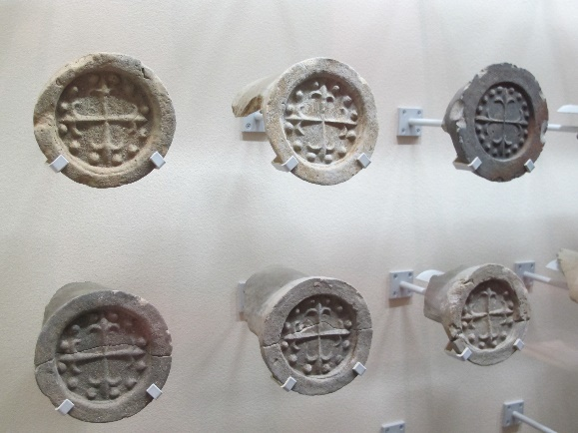
長崎ならではの学習テーマ 〜長崎と天草地方の潜伏キリシタン関連遺産〜
長崎が東の小ローマと呼ばれた、はなやかな時代
日本初のキリシタン大名、大村純忠（おおむらすみただ）
キリシタン文化の痕跡（こんせき）を示す瓦（かわら）「花十字裳紋瓦（はなじゅうじしょうもんかわら） 」（サント・ドミンゴ教会跡資料館蔵）
大村純忠
宣教師たちの願いで、1570年、長崎に港が開かれました。長い岬の台地に6つの町が誕生しました。南蛮船（なんばんせん―ポルトガルやスペイン、当時の中国などから来る貿易のための船）が出入りし、教会が建てられ、東の小ローマといわれるほどに、はなやかなキリスト教文化が花開いていきました。けれどこれは、ほんのひとときのことでした。
やがて織田信長に代わって天下をとった豊臣秀吉の伴天連（ばてれん―キリスト教を信仰する人たちの別の呼び名）追放令（ついほうれい）、徳川時代に入っての禁教令（きんきょうれい）のもと、これらの町はそれまでの姿がなくなるほどすべてがこわされてしまいます。
大村純忠は、天正遣欧（てんしょうけんおう）少年使節を送り出した大名の一人です。1563年に家臣（かしん）25名とともに洗礼を受け、日本初のキリシタン大名になりました。純忠がおさめた大村領は当時、日本で一番多くのキリスト教徒が住んだとされ、ポルトガルとの貿易によって発展していきました。発展をよく思わない周辺の国々から領土（りょうど）を守るため、1570年、純忠は長崎を開港しました。
純忠は一羽の小鳥でも主の慈悲（じひ）のもとに命を与えられたと大切にしたそうです。けれど、1587年に純忠が亡くなると、その1カ月後、豊臣秀吉による伴天連（ばてれん）追放令が出されました。

Slide 7
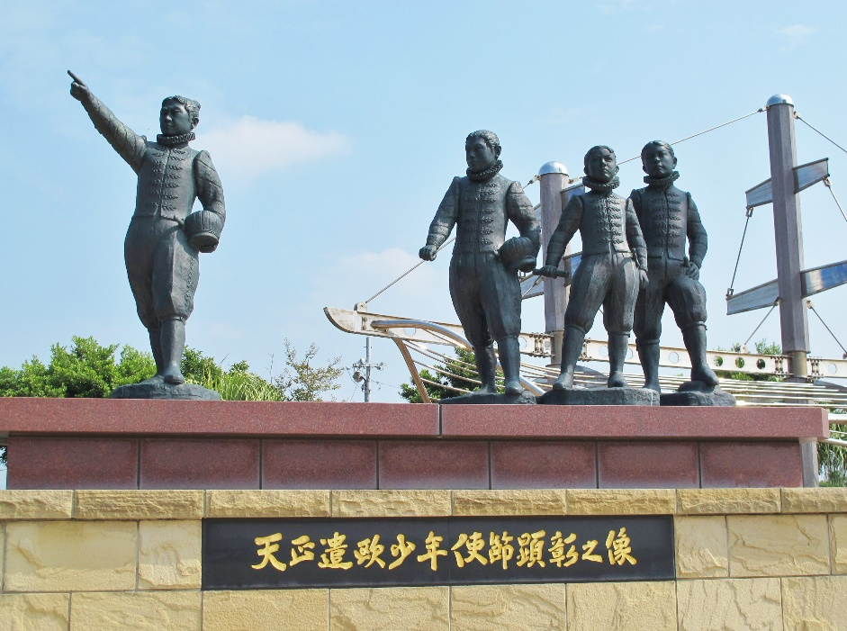
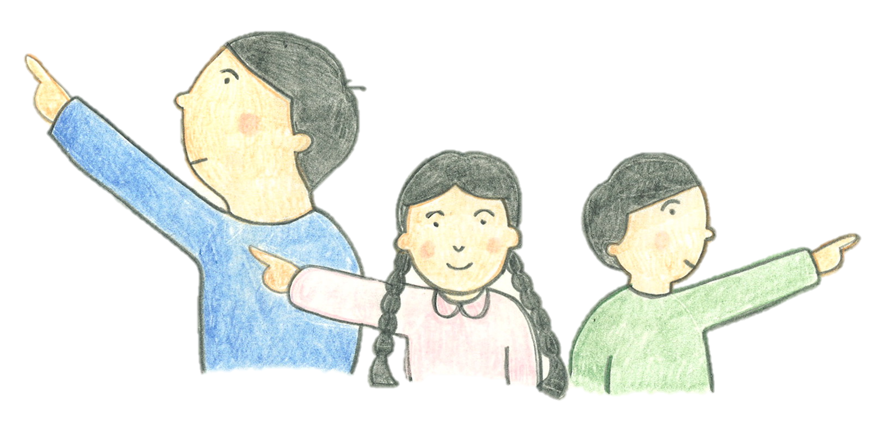
長崎ならではの学習テーマ 〜長崎と天草地方の潜伏キリシタン関連遺産〜
日本の文化を海外に伝えた最初の日本人4人。
ヨーロッパで歓迎された天正遣欧（てんしょうけんおう）使節団
天正遺欧少年使節顕彰之像
熱心なクリスチャンであり、長崎港を開いた純忠には西洋へのあこがれがあったのかもしれません。海の向こうの西洋と呼ばれる国々に行ってみたい…その夢を伊藤マンチョ、千々石ミゲル、原マルチノ、中浦ジュリアンら少年使節にたくしたのではないでしょうか。
13歳前後の若者たちは、ザビエルがたどった海路（かいろ）を2年5カ月にわたってさかのぼり、長くつらい航海をへてポルトガルのリスボンに上陸。ローマ教皇をはじめ多くの人から歓迎されたと伝えられます。イタリア各地には今も少年たちの記念碑（ひ）や絵画（かいが）が残されています。

Slide 8
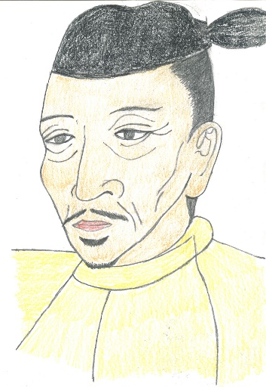
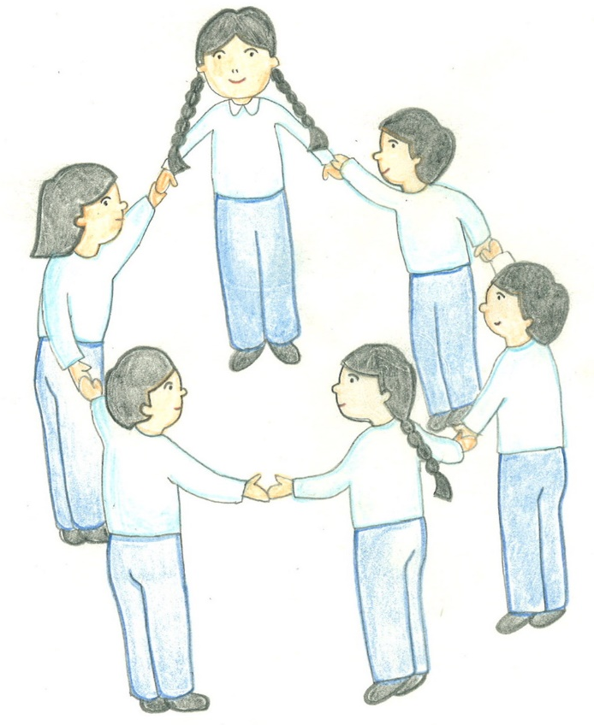
長崎ならではの学習テーマ 〜長崎と天草地方の潜伏キリシタン関連遺産〜
第2章 キリスト教の弾圧
日本が支配されることをおそれ、秀吉は伴天連追放令（ばてれんついほうれい）を
豊臣秀吉
長崎を中心に広まったキリスト教への風当たりがだんだんと強くなっていきました。時の権力者（けんりょくしゃ）たちは当初、南蛮貿易（なんばんぼうえき）から得る利益（りえき）が大切だったのですが、やがて信仰の力をおそれるようになります。理由の一つは、オランダやポルトガルなど西洋の国々がキリスト教を広めつつ日本を支配するのではという疑い。もう一つは、人はみんな平等だというその教えや信者の団結力（だんけつりょく）です。権力者だけが強く豊かな世の中はおかしいと、みんなが思うようになったら天下統一（とういつ）ができなくなってしまいます。そう思った豊臣秀吉は1587年に伴天連追放令（ばてれんついほうれい）を出しました。

Slide 9
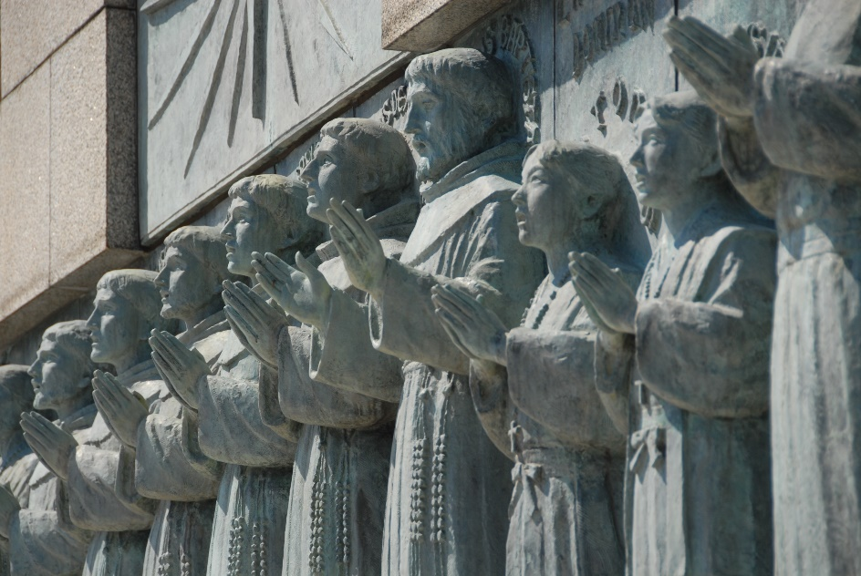
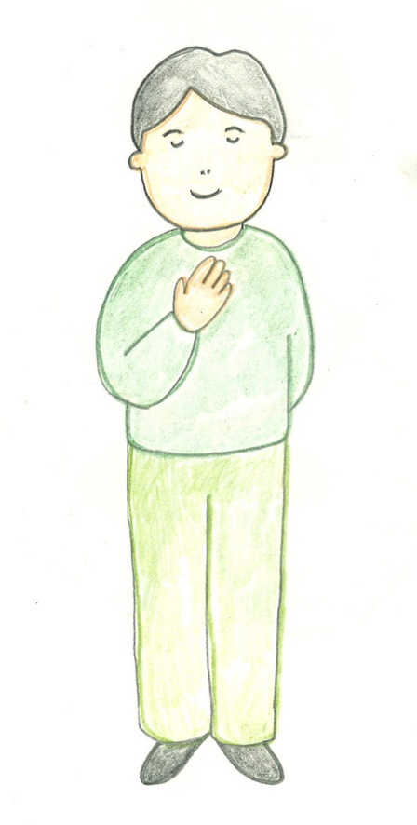
長崎ならではの学習テーマ 〜長崎と天草地方の潜伏キリシタン関連遺産〜
1597年、みせしめに26人を処刑（しょけい）
西坂の丘にたたずむ二十六聖人のレリーフ
それにもかかわらず、信仰がさかんなことにいらだった秀吉は、長崎の西坂で宣教師や修道士（しゅうどうし）、信者ら26人を処刑（しょけい）しました。京都や大阪で捕（とら）えられた26人は長崎まで１カ月をかけて歩かされ、西坂の丘で十字架に架（か）けられたのです。それはみせしめのためでもありました。秀吉は自分の権力と、ぜったいにキリスト教を認（みと）めないという気持ちを知らせるために、キリシタンの町として栄えていた長崎でみなを処刑したのでした。
この26人の中に若い兄弟がいました。弟はまだ12歳でした。子どもを処刑（しょけい）することをあわれんだ役人が、キリスト教をやめると言えば助かる、今ならまだ間に合うからと助けの手をさしのべましたが、二人は天国に行けるのだからと、それを断わり自分が架けられる十字架に歩み寄ったと伝えられます。

Slide 10
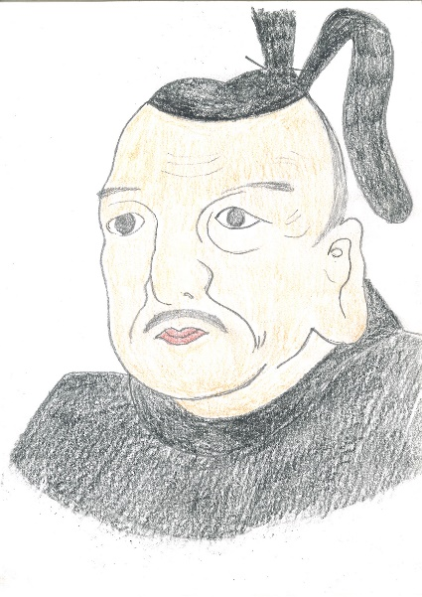
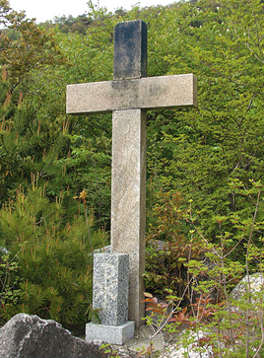
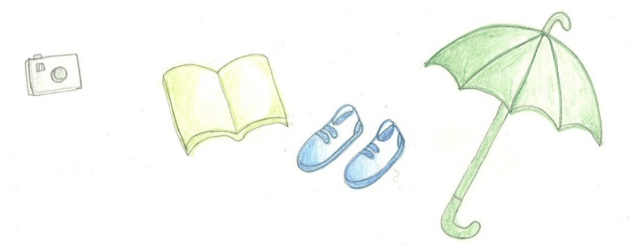
長崎ならではの学習テーマ 〜長崎と天草地方の潜伏キリシタン関連遺産〜
1612年、徳川幕府が禁教令（きんきょうれい）を出す
信仰をやめるようにと、きびしい拷問（ごうもん）を
徳川家康
雲仙市にある雲仙温泉の熱湯によって殉教（じゅんきょう）した切支丹をなぐさめる殉教碑（じゅんきょうひ）
徳川家康（とくがわいえやす）が天下を統一（とういつ）して徳川幕府の時代になると、幕府は朱印船（しゅいんせん）や糸割符（いとわっぷ）制度をつくって、外国との貿易をまとめて管理（かんり）するようになりました。ポルトガル、オランダ、そしてイギリスも日本と貿易をはじめました。その場所である長崎は大いに栄えました。
けれど、それは長くは続きませんでした。徳川のゆるぎない政治体制を築（きず）きたい幕府は、1612年、天領（てんりょう―直接治めている領土）に禁教令を。続いて1614年、全国でのキリシタンさがしが始まりました。
幕府は長崎港に宣教師が入ってこれぬように見はり、彼らをかくまった信徒（しんと）にもきびしい処刑を行いました。長崎、大村、島原などでは多くのキリシタンが命を落としました。特に島原領主の松倉重政は、幕府から命令されてキリシタンをひどく迫害（はくがい）しました。雲仙温泉（うんぜんおんせん）の熱湯（ねっとう）をあびせたり、ひたいに切支丹（きりしたん）の焼き印（いん）をつけるなどの拷問（ごうもん）によって無理やり信仰をすてさせる、残こくなものでした。したがわない者は殺されました。

Slide 11
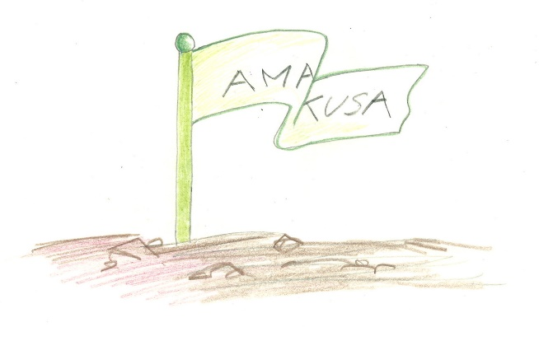
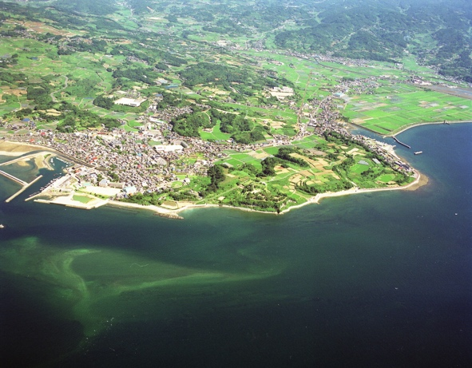
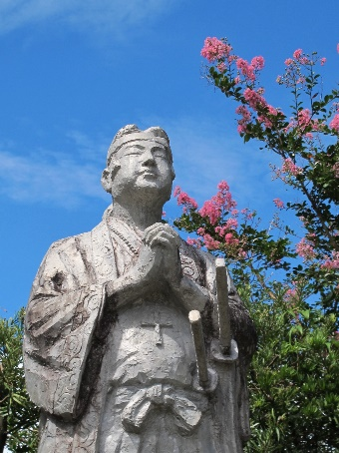
長崎ならではの学習テーマ 〜長崎と天草地方の潜伏キリシタン関連遺産〜
123日間にわたる悲劇（ひげき）「島原の乱（らん）」
天草四郎（あまくさしろう）
天草に武士の子として生まれ、幼いころから頭がよく、やさしく、姿が美しいことから島原の乱では一揆軍（いっきぐん）の総大将（そうだいしょう）となりました。十字架をかかげて軍の先頭（せんとう）に立ったと伝えられています。
島原の乱の舞台となった原城跡
幕府の禁教令（きんきょうれい）に抵抗（ていこうした）一揆（いっき）が、1637年から1638年にかけて起きた「島原の乱」です。島原と天草の領民（りょうみん）3万7千人が、島原半島の原城に３カ月間にわたって立てこもり、最後は、幕府軍によって皆殺（みなごろ）しになった乱（らん）です。
発掘（はっくつ）調査によると、乱のあと、原城はすべてこわされました。死んだ人も城のがれきも石垣もそのままいっしょに埋められ、土でおおわれました。全滅（ぜんめつ）した村も多く、幕府は小豆島（しょうどしま）や築後（ちくご）から人を集めて、だれもいなくなった地に住まわせたそうです。
このような大悲劇が起きた背景（はいけい）には、この時代ならではの理由がありました。１つは、島原藩主・松倉勝家が凶作（きょうさく―作物がとれないこと）にもかかわらず強引（ごういん）な年貢（ねんぐ）の取り立てをしたこと。このことに不満をもった領民の一揆（いっき）を後押しする力となったのが、この地域（ちいき）のキリスト教信仰でした。
島原の乱のように、理想のために強い心を持って、殉教（じゅんきょう）もおそれないキリシタンと、そのように民をみちびいたキリスト教は、徳川幕府にとって大きな敵でした。キリシタンの取り締（し）まりは、徳川家が日本という国を支配していくために必要なことだったのです。

Slide 12
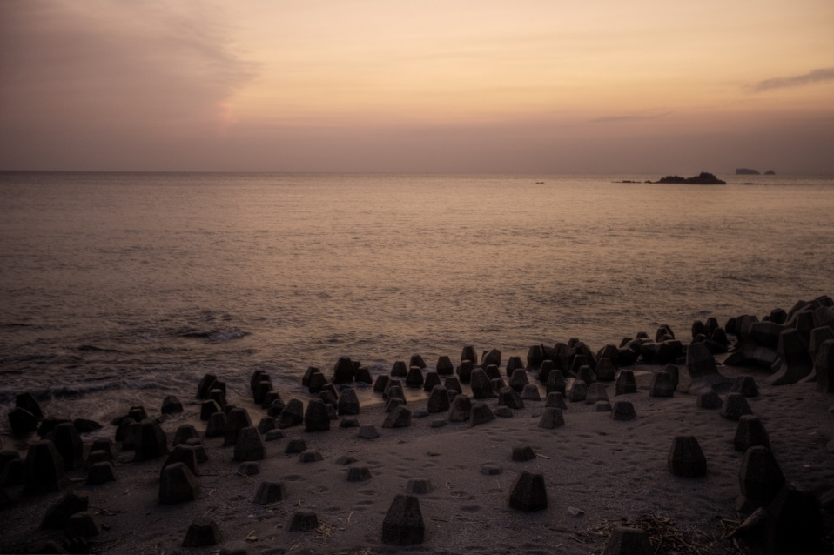
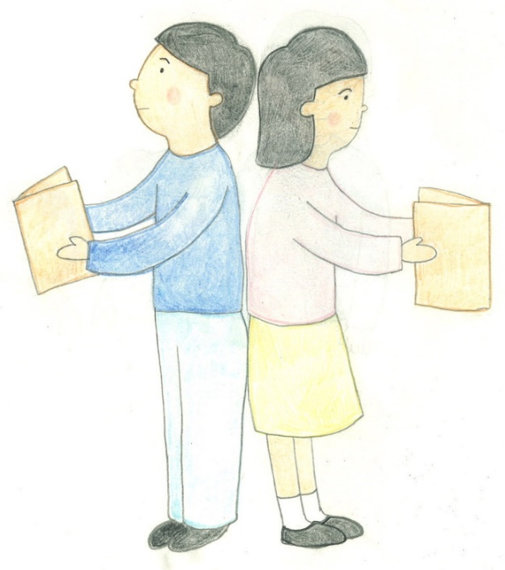
長崎ならではの学習テーマ 〜長崎と天草地方の潜伏キリシタン関連遺産〜
そして深く静かに…250年の年月がながれて
隠（かく）れキリシタンが多く住んだ外海（そとめ）地方
1639年、幕府はポルトガルとの交易（こうえき）をやめて鎖国（さこく）。宣教師たちの入国はどのようなことをしてもかないませんでした。幕末（ばくまつ）までの約250年間、キリスト教は幻（まぼろし）の宗教となりました。
その昔、そのような信仰があったことさえも消されてしまった年月…誰もが思いもしませんでした。さまざまな姿かたちに変えながら信仰を守り続けた隠（かく）れキリシタンの存在を。この人たちが250年間という年月をつないでいくことを。

Slide 13
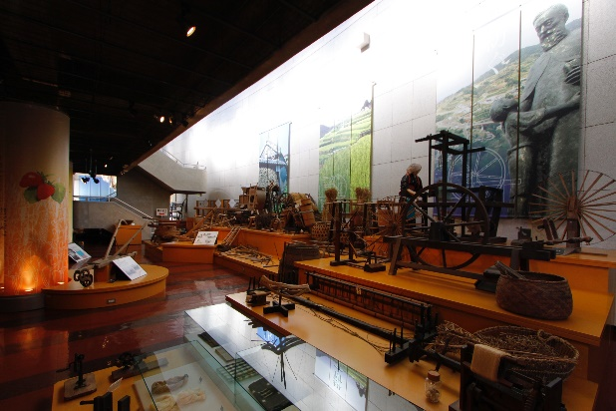
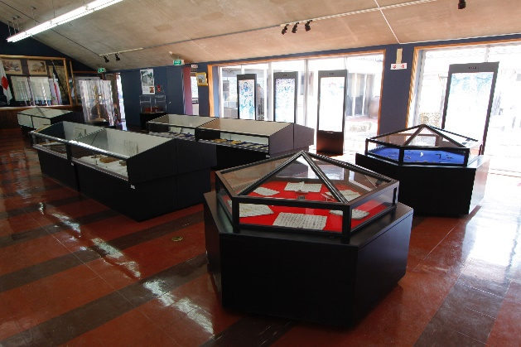

長崎ならではの学習テーマ 〜長崎と天草地方の潜伏キリシタン関連遺産〜
Q. 隠（かく）れキリシタンとは？
外海（そとめ）、五島列島（ごとうれっとう）などで、仏教徒をよそおい、信仰を続けた人たち
外海歴史民俗資料館の様子
江戸時代の初期、キリシタンへの迫害（はくがい）が強まるなか、外海（そとめ）、浦上（うらがみ）、天草（あまくさ）などの信徒たちは幕府に見つからないように表社会では仏教徒（ぶっきょうと）として生活し、心の中でキリスト教を信仰しました。これが潜伏（せんぷく）キリシタンです。仏像や観音様（かんのんさま）をマリアに見立てたり、その地域（ちいき）の言葉で祈りをとなえたり、それぞれに信仰のかたちをつくっていったのです。
江戸時代後期には外海（そとめ）地方にいたキリシタンたちが五島列島（ごとうれっとう）に流れ住み、新しく潜伏キリシタンの村をつくっていきました。明治になって信仰が自由になっても、このようなかたちをつないだ人々を、隠（かく）れキリシタンと呼んでいます。
隠（かく）れキリシタンの祈りの言葉で有名なものは、口伝えで平戸島に残る「オラショ」。キリシタン用語で祈りの意味です。平戸島では洗礼などに使う聖水（せいすい）を取る“お水取り”という儀式（ぎしき）を、この島だけのならわしとして今に伝えています。

Slide 14
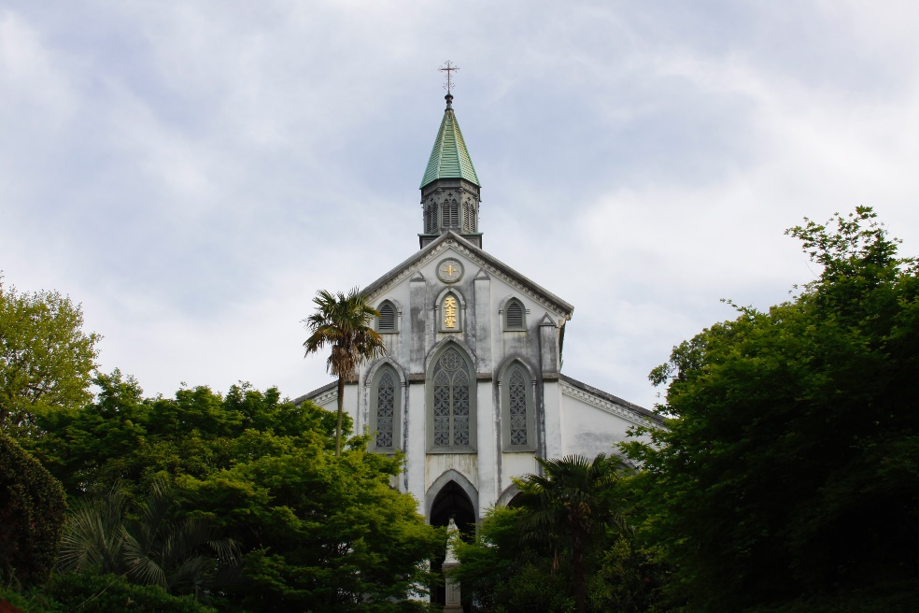
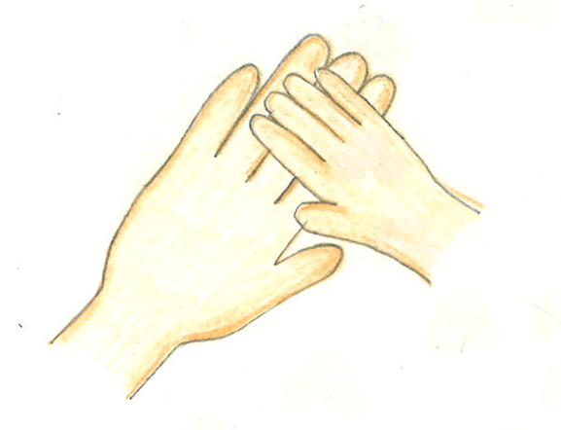
長崎ならではの学習テーマ 〜長崎と天草地方の潜伏キリシタン関連遺産〜
幕末の開国（かいこく）によって迎えた「信徒発見」
大浦天主堂
アメリカからやってきた黒船だけではなく、さまざまな国から開国（かいこく―鎖国をやめること）をせまられた日本。ローマ教皇は日本の開国が近いとして再び、宣教師を送りはじめます。
日仏修好条約（にちふつしゅうこうじょうやく）がむすばれると、長崎にはフランス人が住むようになり、その人たちの礼拝（れいはい）のために1865年、長崎の南山手にフランス寺―大浦天主堂が建てられました。お堂の正面には漢字で「天主堂」と書かれていて、十字架が架（か）けられました。
日本人にはまだ信仰の自由はなかったのですが、一カ月後、一人の女性が来て、神父（しんぷ）に「マリアの像はどこですか？」とたずねました。浦上の潜伏（せんぷく）キリシタンと神父とが出会った瞬間（しゅんかん）でした。禁止されてから250年後…宗教史上に大きく伝えられる奇跡（きせき）の「信徒発見」です。

Slide 15
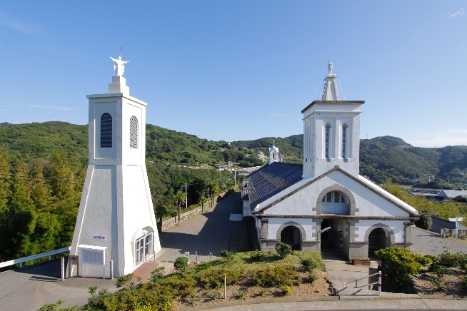
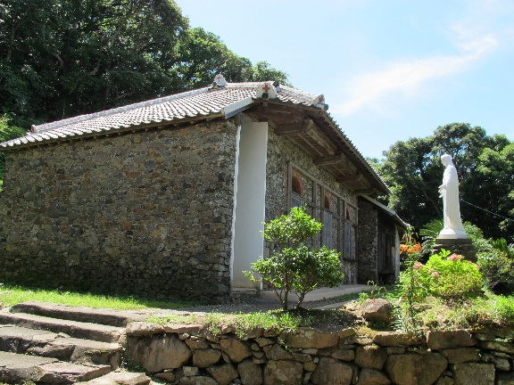
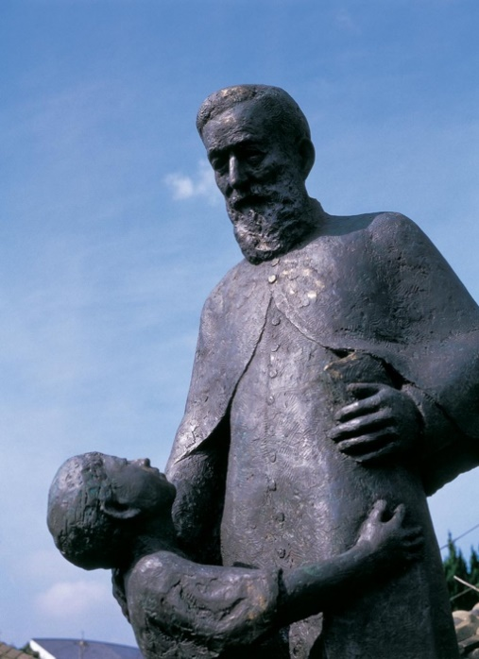
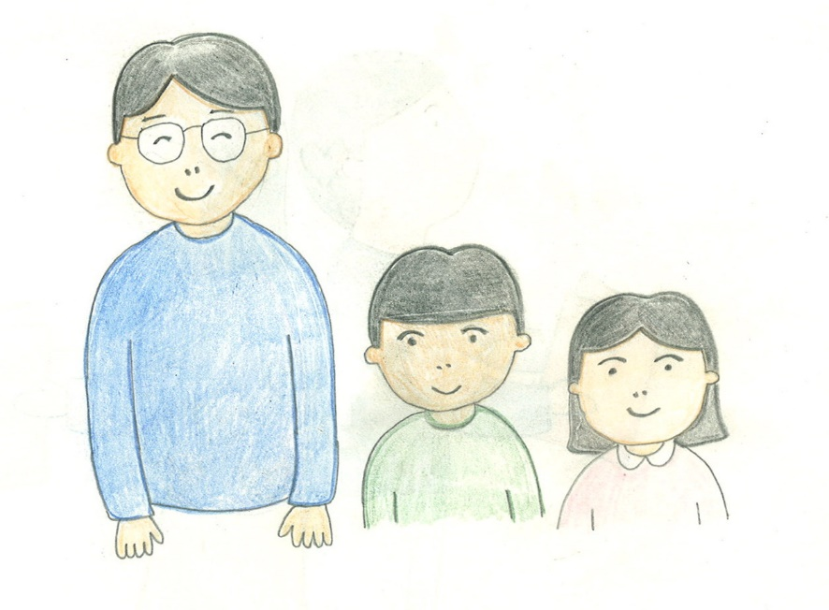
長崎ならではの学習テーマ 〜長崎と天草地方の潜伏キリシタン関連遺産〜
禁教令をかいじょ
自分の財産(ざいさん)をなげうち、
外海の（そとめ）信者のために尽くした
ド・ロ神父の生涯（しょうがい）
出津教会堂
大野教会堂
明治時代になっても、キリシタン弾圧は続きました。「信仰の自由がない国は野蛮（やばん）な国である」と外国からも多くの非難（ひなん）をあびました。これをうけて1873年、明治政府はようやく禁教令を解（と）きました。そして出津教会や大野教会など長崎には数多くの教会が建てられました。
長崎市ド・ロ神父記念館にたたずむ
ド・ロ神父像
1840年、フランスヴォスロール村に生まれ、1863年に来日し、1868年に長崎（大浦天主堂）に来たのち、1879年に外海（そとめ）に司祭（しさい）として赴任（ふにん）しました。宣教をはじめ、社会福祉、農業開発などに力を尽くしました。そして74歳の生涯（しょうがい）を終えるまで一度もふるさとに帰ることなく、自分の財産と身（み）につけた学問、技術のすべてをこの地にささげました。

Slide 16
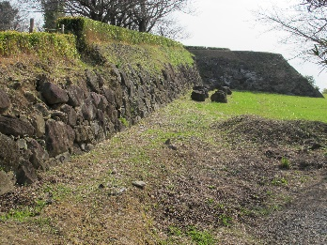

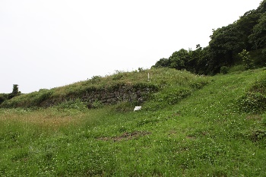
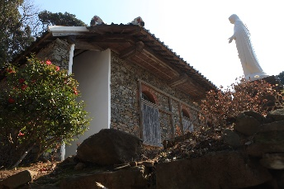
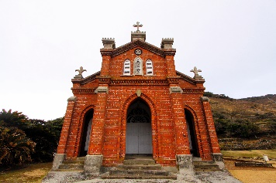

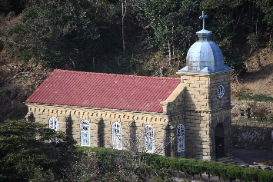
長崎の世界遺産について学ぼう！
長崎と天草地方の潜伏キリシタン関連遺産
キリスト教は16世紀中頃に西洋から日本に伝えられました。その中で長崎では、キリスト教の伝来と繁栄→激しい弾圧→250年もの潜伏→奇跡の復活という歴史をたどります。この世界的に見てもめずらしい布教の歴史を証明する教会や遺跡が長崎県内に多く残っています。
4. 原城跡
長崎と天草地方の潜伏キリシタン関連遺産／
構成資産（長崎：14施設）
徳川幕府の治下で最大の反乱といわれる「島原・天草の一揆」の舞台となった原城。老若男女を問わず、一揆軍のほとんどが犠牲となりました。
1. 大浦天主堂と関連施設
1864年に建てられた現存する日本最古の木造ゴシック様式の天主堂です。26聖人に捧げられたもので、殉教地・にしざかの丘に向かって建てられています。別名「フランス寺」とも呼ばれ、堂内では100年前にフランスで作られたというステンドグラスから入り込む光の美しさに心を奪われます。玄関正面のマリア像は、250年の間潜伏していた信者が秘かにプチジャン神父に名乗り出たことを祈念して建てられたものです。
5. 日野江城跡
肥前西部で最大の勢力だったキリシタン大名・有馬氏の居城跡です。有馬氏はキリシタンを保護し、領民にもキリシタンになることを勧めました。
2. 大野教会堂
6. 野崎島の野首・船森集落跡
ド・ロ神父の設計・指導によって出津教会の巡回教会として1893年に建てられました。玄武石を外壁にした和瓦葺きの建物です。
五島列島の野首島に野首と船森の2つのキリシタン部落がありました。迫害を受けたあと、信者たちが苦労しながら現教会堂を建てました。
3. 出津教会堂と関連施設
7. 頭ヶ島天主堂
奇跡の復活後の1882年に建てられました。旧出津救助院と旧鰯網工場の3つの要素から構成されます。
1919年に建てられた県内唯一の石造教会は、大崎神父の指導により、信者たちが身代をかけ、11年もの歳月を費やし建てられたものです。

Slide 17
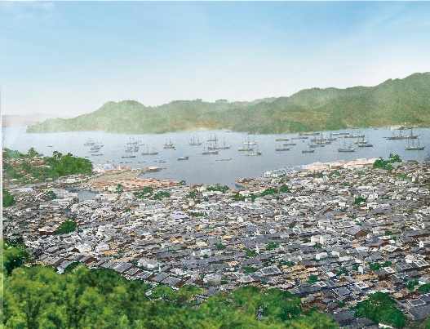
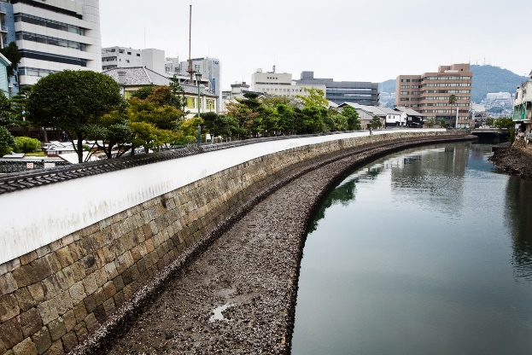
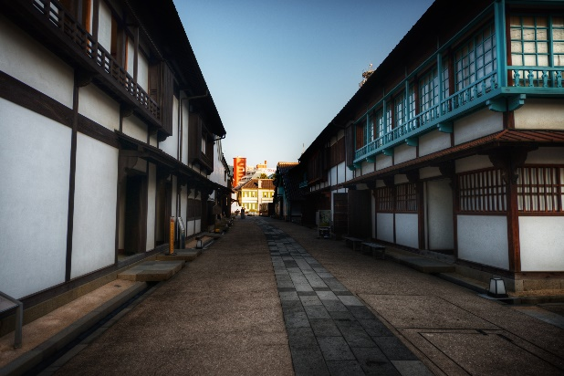
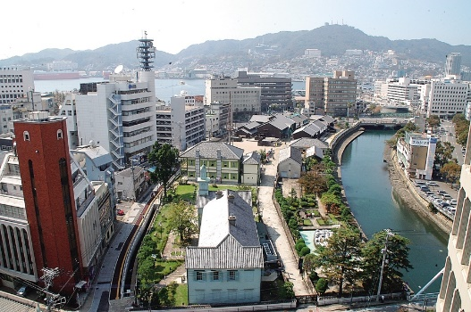
江戸時代唯一の、西洋に開かれた窓
鎖国政策と出島の誕生
出島は、幕府がキリスト教の布教を防ぐために作った外国人収容のための島だった。
江戸幕府の時代、貿易の管理と金銀流出を防ぐため日本は「鎖国」体制のもとにありました。1616年には明朝以外の船の入港を長崎・平戸に限定。その後1641年には長崎平戸にある平戸オランダ商館が閉鎖され、幕末に至るまで中国・オランダなど外国船の入港は長崎のみに限定されました。1636年、幕府はキリスト教の布教を阻止するために、当時市内に住んでいたポルトガル人を収容する島をつくりました。これが出島です。
よみがえる「出島」
失われた出島
明治以降、出島は、1883年から8年にわたって行われた中島川河口の工事と1897年から7年にわたって行われた港湾改良工事によって、その周辺を埋め立てられ、島ではなくなりました。
長崎港に入港する外国船
19世紀初頭の出島の復元
江戸時代、世界に開かれた唯一の窓「出島」
現在、貴重な歴史の遺産を復元しようと、短中期・長期計画が行われています。
現在の復元事業は、19世紀初頭、和蘭商館長ブロムホフや商館医シーボルトたちが活躍した時代の出島の復元を目指しています。すでに、カピタン部屋を始め、10棟の建物の復元が完了しています。平成28年度には新たに出島中央部6棟の復元と出島表門橋の架橋を目指しています。
ぜひ復元された出島で、当時の貿易の様子をご覧ください。
1636年に築造され、1641年に平戸オランダ商館が移転された後、1859年に閉館されるまでの218年間に渡り、わが国で唯一西欧に開かれた窓として日本の近代化に大きな役割を果たしてきました。
島内は奥行き約70m、長さ233m。決して広いとはいえないこの扇型の土地こそが、東と西の文化が出会う唯一の場所。貿易や密度の濃い文化の交流が行われる貴重な場所だったことは、残されている絵図や資料が雄弁に語っています。
復元された出島。扇型の地形がわかる

Slide 18

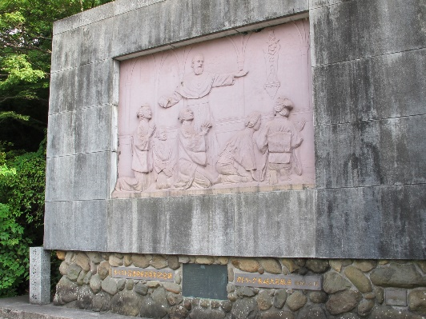
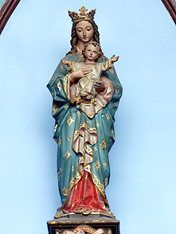
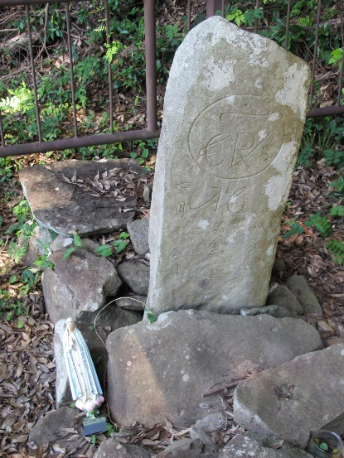
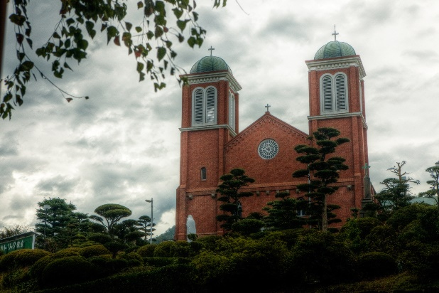
世界的にも珍しい長崎のキリスト教の歴史
禁教令と潜伏キリシタン
1597年、豊臣秀吉の命令によって長崎で磔の刑に処された26人のカトリック信者。信仰を理由に最高権力者の命令で処刑が行われた日本で初めての事件でした。その後、江戸幕府になってからも、キリスト教を禁ずる法令「禁教令」が布告され、キリスト教の取り締まりは厳しくなっていき、1637年のキリシタンが中心となって起こった島原の乱（島原・天草一揆）などの影響もあり、日本はキリスト教禁止と鎖国の時代に入っていきました。
信徒発見
黒船が来航し、明治維新前の1858年、いわゆる安政の五ヶ国条約が結ばれると、函館、横浜、長崎が開港され、新しい国際貿易が始まりました。各国の貿易商人達が居留するために、長崎では東山手と南山手、大浦地区に長崎外国人居留地を設置しました。居留外国人には、信教の自由が保障されていたため、居留地内には礼拝をするための教会堂が建てられ、1864年には大浦天主堂が完成しました。
そして1865年3月に、大浦天主堂に杉本ユリら浦上の潜伏キリシタンおよそ15人が訪問し、神父にキリスト教の信仰を告白しました。神父は大喜びですぐにフランスから持参していた聖母像の前まで導き、一緒に祈りを捧げたといいます。これをきかっけに約250年の長きにわたり、長崎地方に潜伏し、信仰を守り続けてきたキリシタンの存在が明らかになりました。この出来事は信徒発見と呼ばれ、全世界に驚きと感動を与えました。
日本二十六聖人記念碑
大浦天主堂にある信徒発見記念の碑
徳川幕府の終わりと信徒発見
信仰を守り続けた潜伏キリシタン
島原の乱以後は、踏み絵や密告者に対する懸賞制度など、キリシタンの取り締まりは一層厳しくなりました。そんな中、浦上や外海地区などでは、神父不在の中で潜伏して組織を作り、信者を継続していった人々がいました。後に潜伏キリシタン、またはカクレキリシタンと呼ばれる人々です。
厳しい取り締まりを逃れるため、大村藩の目の届きにくい外海町、そして五島へと移住しながら、信仰を守り続けました。
今でも、その名残が長崎県内各地に数多く残されています。
信徒発見のマリア像
弾圧によって苦しんだ信徒が築いた浦上天主堂。キリシタン弾圧の禁制を解かれた後、長い年月をかけ1914年に完成した。その後原爆で破壊された後1980年、往時の姿に復元された。
キリシタン墓碑

